Slide 1
RAY TRACER
게임 기획서
2D 게임 프로그래밍 | 이경한 · 2023180027

Slide 2
한 장 요약
장르
2D 탑뷰 퍼즐
빛이 꺼지기 전에
도달하라
개발 인원
1인
핵심 재미
가정 → 실행 → 수정을 반복해 성공
ENERGY
승리 조건
에너지가 0이 되기 전에 목표 도달

Slide 3
기획 의도
1
쾌감
여러 번의 시도 끝에 성공했을 때 얻는 성취감을 게임의 중심에 둔다
2
단서
실패가 벌이 아니라 정보가 되도록, 빛이 끊긴 지점을 그대로 보여 준다
3
규모
규칙은 단순하게, 콘텐츠는 스테이지로 쌓아 1인이 완성할 수 있게 한다

Slide 4
게임플레이 루프
1
2
3
4
5
관찰
가정
배치
발사
결과
재질 수치 확인
경로 가설 세우기
오브젝트 놓기
Space로 실행
성공 또는 실패
성공
실패
남은 에너지가 기록되고 다음 스테이지로
끊긴 지점을 단서로 2번(가정)부터 다시

Slide 5
에너지 규칙
오브젝트에 닿을 때마다 에너지가 줄어든다
100
재질마다 감소량이 다르고, 수치는 화면에 공개된다
에너지가 0이 되면 그 지점에서 빛이 꺼진다
벽은 전부 흡수하고, 화면 밖으로 나가면 사라진다
시작 에너지
에너지가 남은 채 목표에 닿으면 성공
남은 에너지가 그 스테이지의 기록이 된다

Slide 6
오브젝트 재질
오브젝트 | 빛의 반응 | 에너지 | 설계 의도
금속 판 | 정반사 (입사각 = 반사각) | -5 | 가장 값싼 방향 전환
유리 프리즘 | 통과하며 25도 고정 꺾임 | -10 | 완만한 경로 조절
매트 블록 | 사방 3갈래로 퍼짐 | -20 후 분배 | 빛을 나누는 대신 큰 대가
벽 | 전부 흡수 | 전부 | 경로를 막는 장애물
감소량은 스테이지를 만들며 조정할 수 있는 초기 값이다

Slide 7
빛 경로 계산
빛줄기 = 시작점 + 방향 + 에너지
가장 가까운 교차 지점을 찾는다
재질별로 반사 · 굴절 · 분기를 처리한다
분기와 반복에 상한을 둔다 (줄기 120, 반복 14)
반사
d' = d - 2(d·n)n
굴절 (고정 각도)
d' = rotate(d, ±25°)
산란 (3갈래)
n 기준 -60°, 0°, +60°
각 줄기 에너지 = 남은 값 / 3

Slide 8
화면 구성과 조작
클릭
배치 · 집어서 옮기기
상단 표시줄 (배치 금지)
R / 휠
15도씩 회전
우클릭
제거
플레이 영역
1 2 3
오브젝트 선택
Space
빛 발사
Z / X
되돌리기 / 재시작
N
다음 스테이지
붉은 영역은 광원 · 목표 주변과 표시줄

Slide 9
실패가 즐거워지는 장치
01
02
03
즉시 재시작
되돌리기
집어서 옮기기
X 한 번으로 초기화
마지막 배치만 취소
놓은 것을 클릭해 다시 배치
04
05
06
에너지 게이지
끊긴 지점 표시
격자 스냅
남은 에너지를 숫자와 막대로
빛이 꺼진 곳에 0 표시
10픽셀 단위로 정확히 배치

Slide 10
스테이지 설계
# | 이름 | 배우는 것 | 사용 오브젝트 | 에너지 소모
1 | 첫 반사 | 금속 반사, 벽 피하기 | 금속 1 | 5
2 | 벽 너머로 | 여러 번 반사 | 금속 3 | 15
3 | 유리와 에너지 | 유리 굴절 누적 | 유리 3 · 금속 1 | 35
4 | 흩어지는 빛 | 매트 분기 | 매트 1 · 금속 1 | 73
5~10 | 예정 (안) | 재질 조합, 에너지 빠듯한 경로 | - | -
에너지 소모는 해법 기준이며, 해법은 코드로 자동 검증해 풀리는 것을 확인했다

Slide 11
난이도 곡선
처음엔 규칙을 익히게 한다
뒤로 갈수록 에너지가 빠듯해진다
5번부터는 100에 가까운 경로

Slide 12
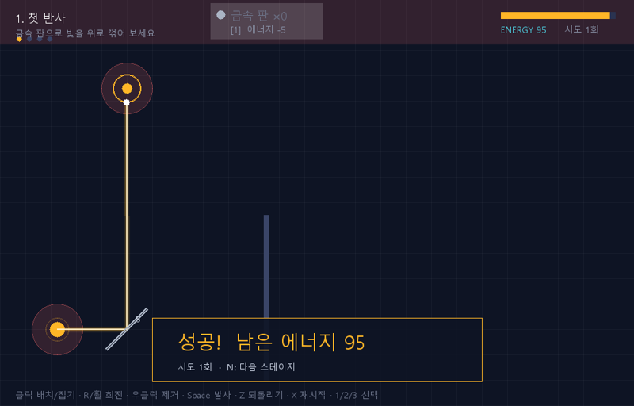
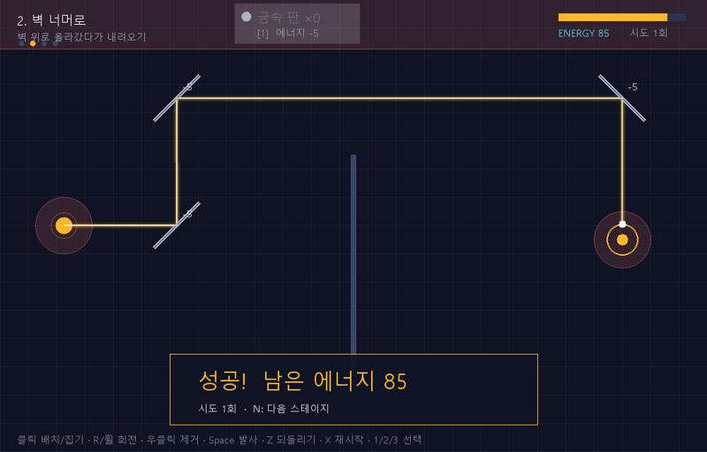
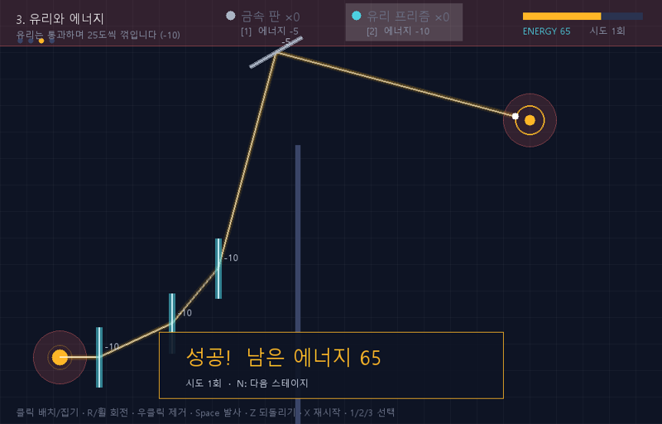
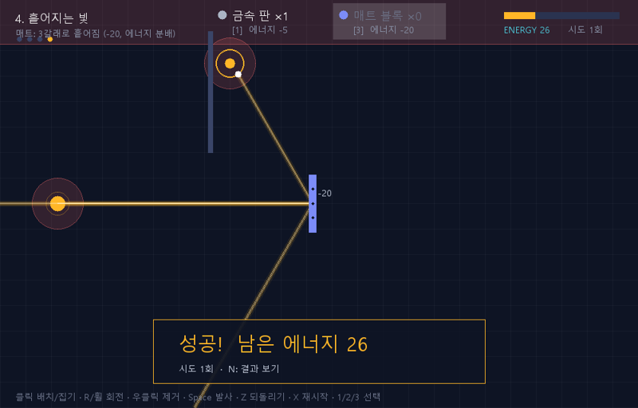
데모 진행 현황
구현 완료
반사 · 굴절 · 산란 계산
스테이지 4개
배치 · 집기 · 되돌리기
에너지 게이지와 HUD
시작 화면

Slide 13
개발 구조
raylogic.py
main.py
빛 경로 계산 (trace)
재질 규칙
스테이지 데이터
입력 처리
그리기 · HUD
게임 루프와 상태
화면과 무관한 계산은 따로 분리해 그리기 없이도 검증한다
사용 기능: open_canvas · get_events · draw_line · draw_circle · draw_rectangle · load_font

Slide 14
개발 일정
11월 1~2주
11월 3주
11월 4주
12월 1주
12월 2주
빛 반사 구현
재질 구현
규칙 · 조작
스테이지
마무리
금속 · 감쇠
유리 · 매트
배치 · 클리어
4개 → 10개
테스트 · 수정
완료
완료
완료
진행
예정
데모에서 앞선 단계를 먼저 구현해 두었다

Slide 15
위험 요소와 대응
위험 | 대응
스테이지 10개 제작 부담 | 필수는 6개, 나머지는 여유가 있을 때 추가
빛 분기로 계산량 증가 | 줄기 수와 상호작용 횟수에 상한을 둠
난이도 조절이 어려움 | 해법을 코드로 자동 검증해 풀리는 것을 확인
혼자 개발해 일정 지연 | 필수 / 추가 범위를 나누고 주 단위로 점검
그래픽 자원 부족 | 선 · 원 · 사각형으로 통일된 도형 디자인

Slide 16
가정하고, 실행하고,
수정하라
RAY TRACER | 이경한 · 2023180027

